Slide 1
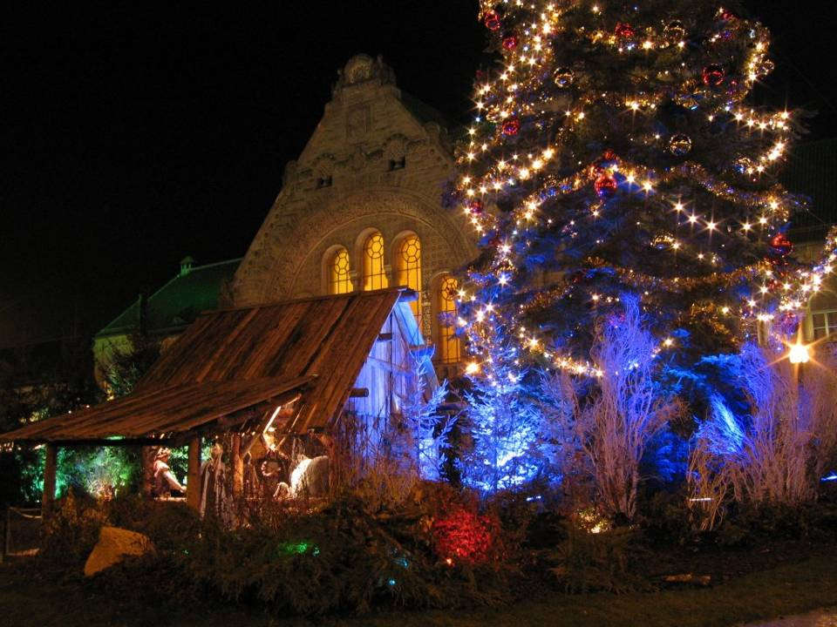






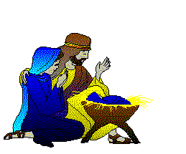

É Natal!
Neste dia os anjos
anunciaram o nascimento
de Jesus.
CLICAR

Slide 2
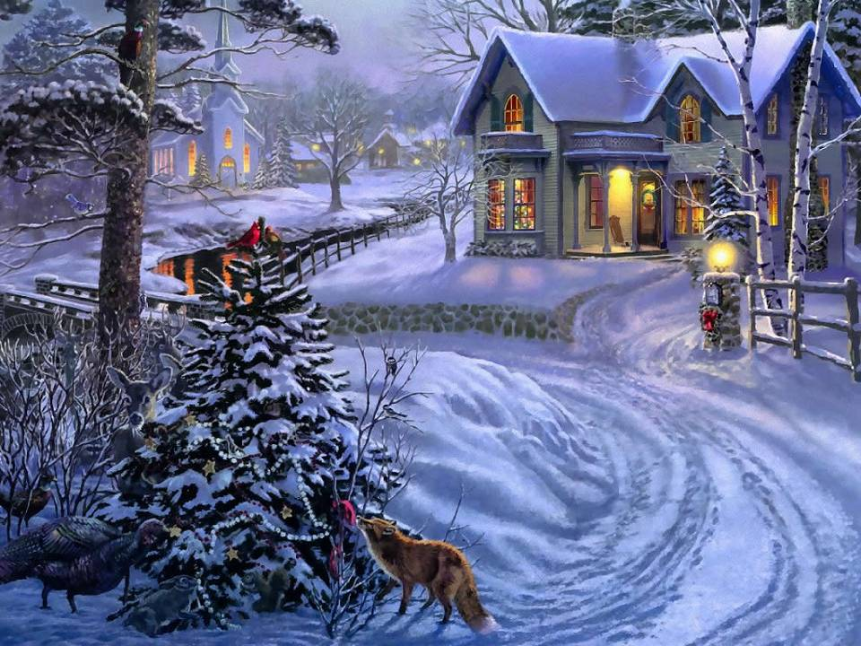






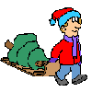

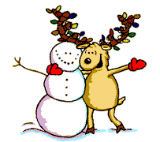


Naquele momento,
nascia também
a alegria, a paz
e a esperança…

Slide 3
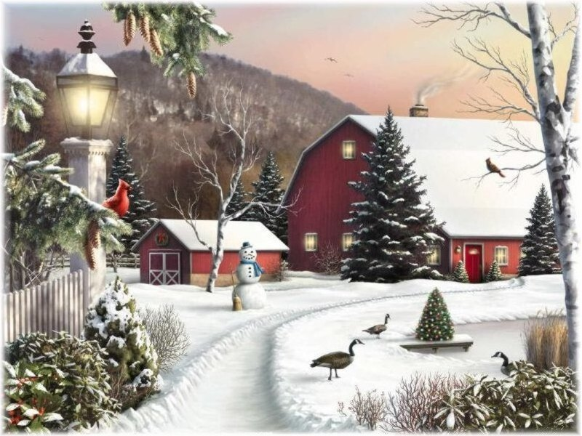

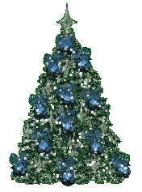



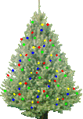




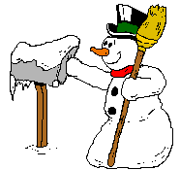

…e o amor dentro de cada coração.
O natal além de ser
momento de oração…

Slide 4
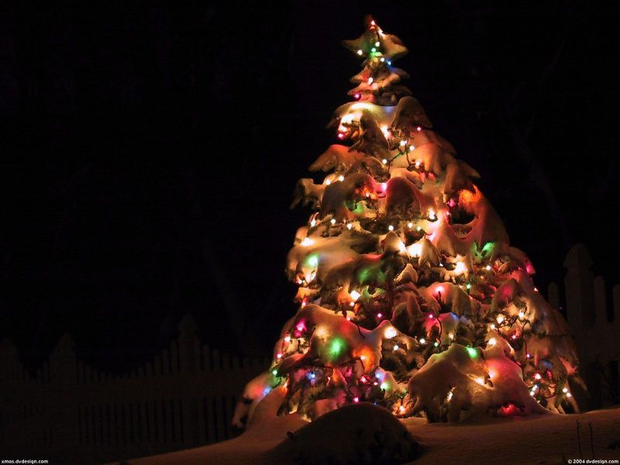


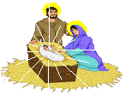
…é a união da família…

Slide 5
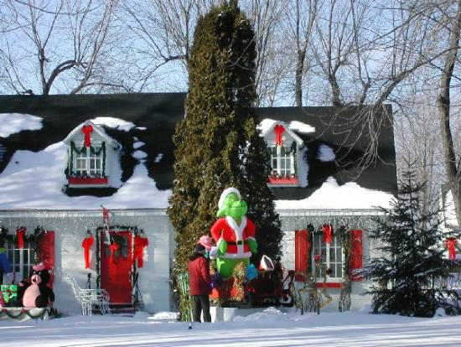










…e o sinal de que chegamos ao final de mais um ano.

Slide 6

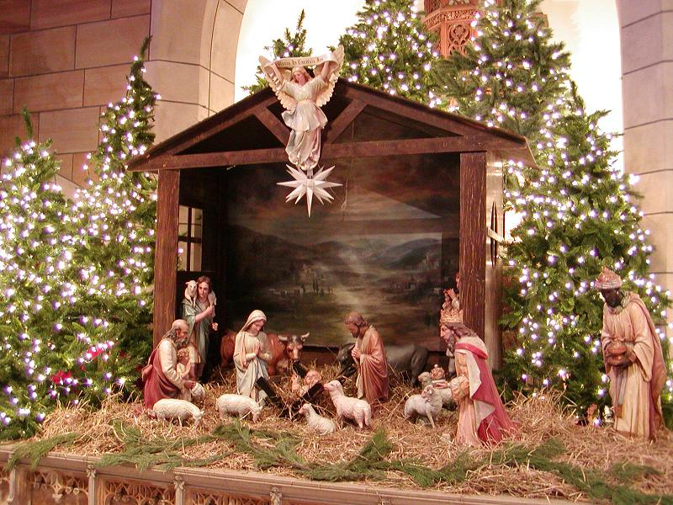

Apesar das dificuldades que
passámos,existiram também
grandes realizações.

Slide 7
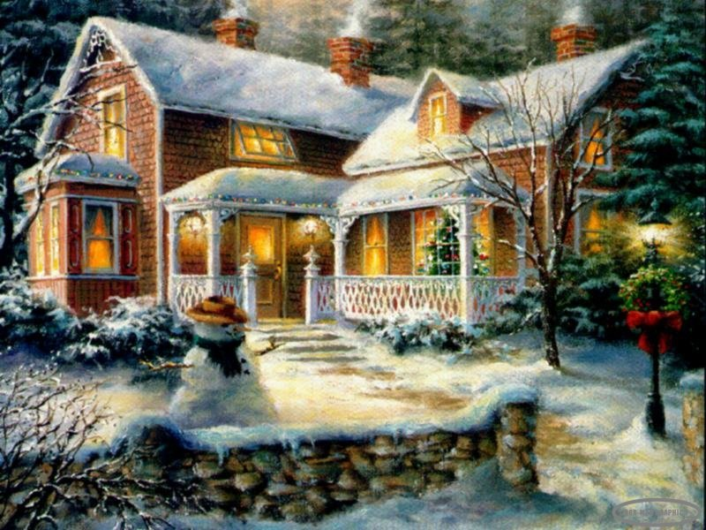

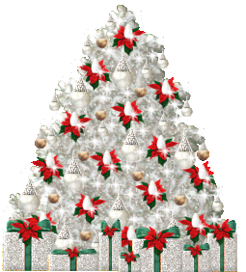




E graças à sua amizade, tivemos bons
motivos para sermos felizes…

Slide 8
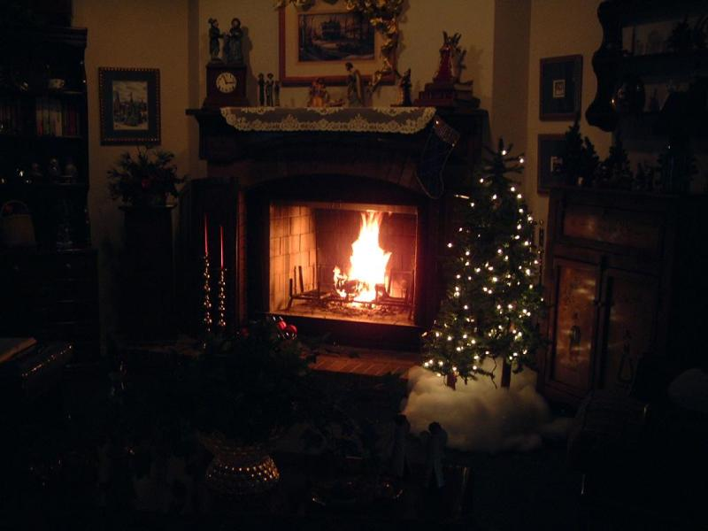










Que você continue sendo essa
pessoa amiga e boa…

Slide 9
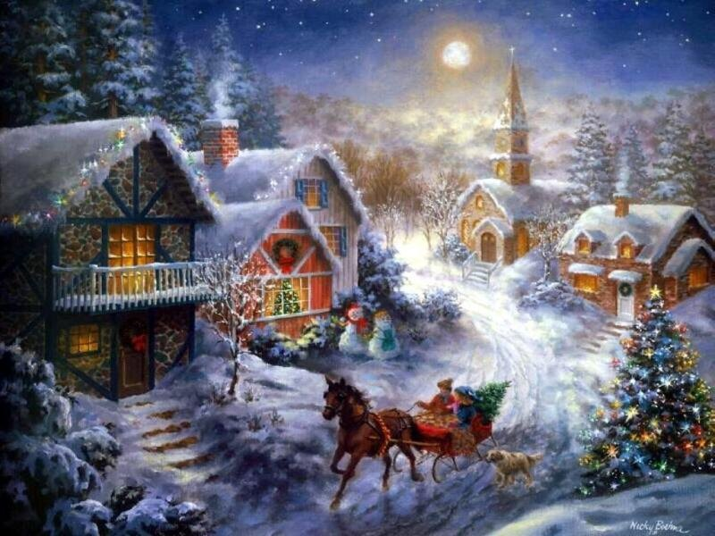


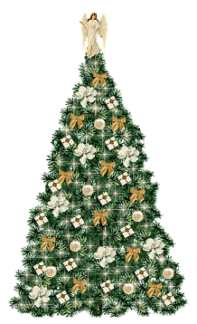



Que alegra sempre o coração de todos que acreditam na verdade, no amor…

Slide 10


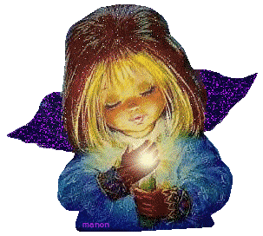
…e na bondade, que é uma virtude.

Slide 11
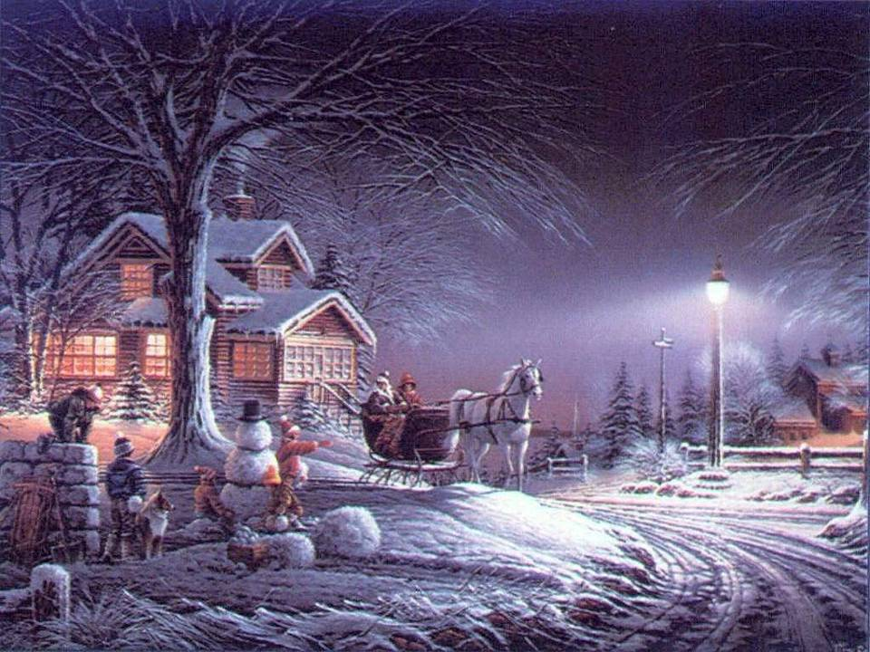







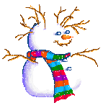



É NATAL!...

Slide 12
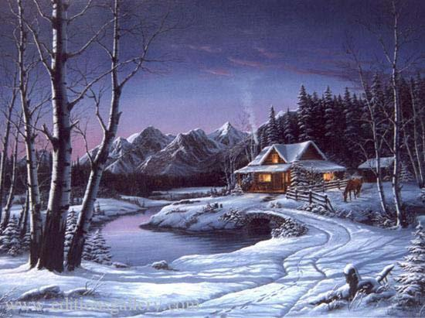
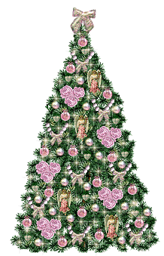


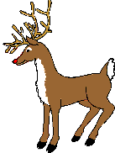

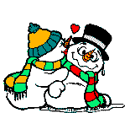
Um dia de reflexões, de perdão e
de agradecimentos...

Slide 13
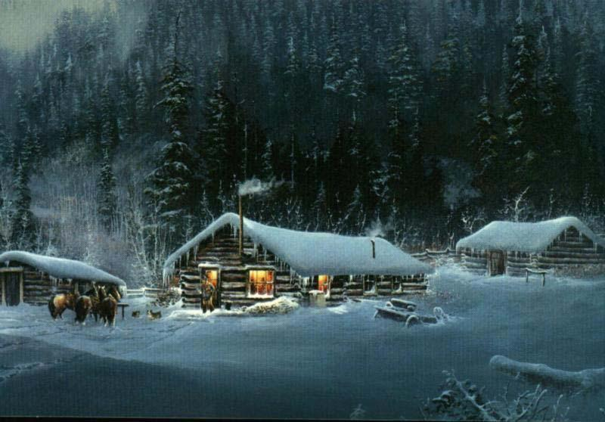
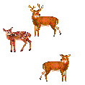


quero pedir a Deus que encontre a força,
o amor e a paz divina.

Slide 14
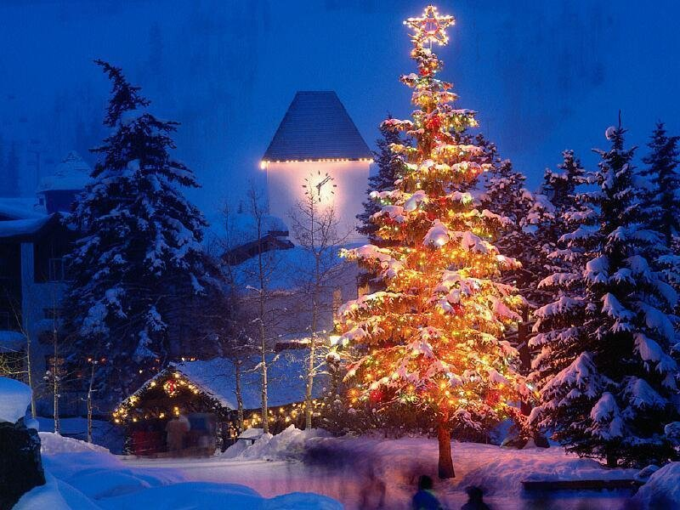





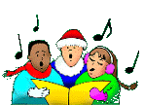
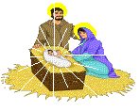
Para alcançarmos
os sonhos almejados,
acreditemos
numa vida melhor.

Slide 15
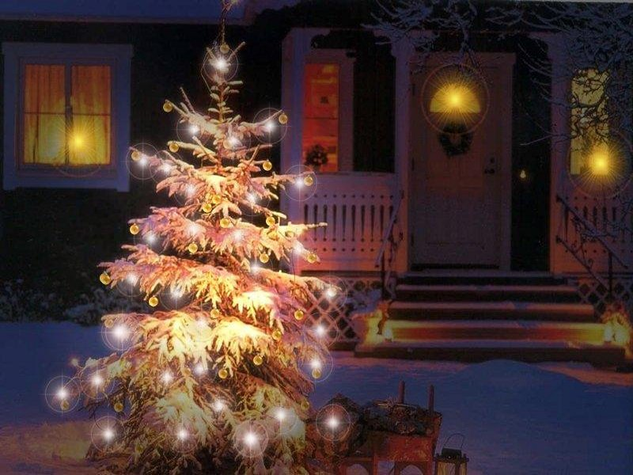


E que de uma forma
gratificante...

Slide 16
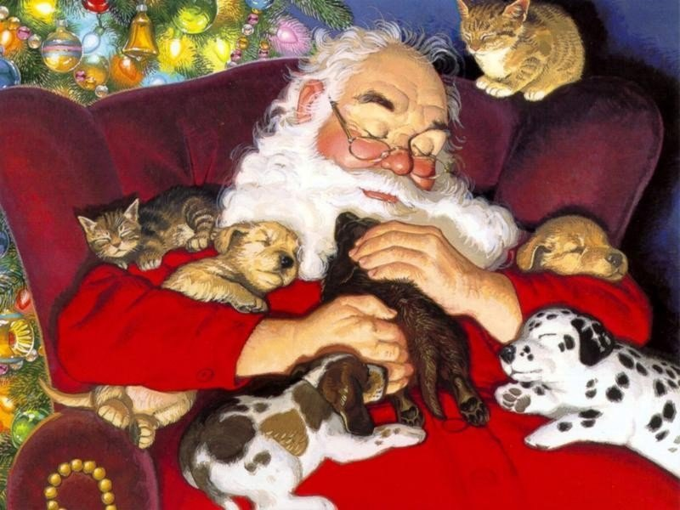




Saibamos dividir
estes gestos
grandiosos
com todos.
Um Feliz Natal!

Slide 17







Que Deus ilumine
você e sua família.
Para si, umFeliz Natal
e um abençoado Ano Novo.

